Slide 1

Covid19智慧問診系統
提案團隊 防疫問就隊

Slide 2
簡報大綱
1
提案說明
2
技術模式與架構
3
預期效益
<編號>

Slide 3
提案說明
<編號>

Slide 4

提案介紹
在醫療資源有限的情況下，檢驗與分流機制為防疫重要決策之一，為降低前線醫療人員之負擔，避免與病患長時間之問診接觸，本團隊將開發線上問診APP，透過TOCC線上預先填報及症狀即時問答，來判斷使用者是否有立即就醫之需求，並根據結果提出相對應之協助，以提升醫療處理效率。
智慧問診APP
1. 最新消息
3. 雲端問診
預先填報節省時間
降低醫療人員負擔
2. TOCC
4. 使用者蹤跡
分流減少接觸機率
掌握民眾出遊蹤跡
旅遊史
職業
接觸史
群聚
語意學Semantic
AI人工智慧
訓練
COVID 19 Detector模型
<編號>
Notes:
在醫療資源有限的情況下，檢驗時機與分流機制為防疫重要決策之一，為降低前線醫療人員之負擔，避免與病患長時間之問診接觸，本團隊將開發線上問診APP，透過TOCC（旅遊史、職業、接觸史、群聚）線上預先填報及症狀即時問答，來判斷使用者是否有立即就醫之需求，若診斷結果為高度疑似確診病患，系統將可轉由衛服部人員進行轉診就醫，以提升醫療處理效率。
而線上新冠病毒診斷，則預計透過語意學Semantic結合AI人工智慧，訓練COVID19 Dectector模型，進行即時語意的解析，一問一答的方式將模擬醫師與病患間的方式，經由系統運算，提供民眾最佳初診諮詢建議，診斷完成後也可將個人移動軌跡一並提供，來作為防疫參考，期望能突破以往LINEBOT制式回答的方式，更加便民及智慧。

Slide 5




使用者角色
民眾
陳小姐
衛福部
<編號>

Slide 6
使用者角色-民眾
角色與經歷
我是一個櫃姐，工作身處人口密度高的場所，接觸人口複雜，會擔心是否接觸過確診者，身體微恙時會擔心自己是否確診。
目標
知道最新且正確的covid19資訊
知道是否接觸過確診者
知道感染covid19的機率有多高
如疑似確診可以取得協助
技能與關心的議題
Covid19最新的資訊?
我是否接觸過確診者
有可能感染Covid19的機率
如疑似感染該如何取得協助
陳小姐
民眾
我想要知道Covid19
最新資訊，當我有症狀時，我有多大機率會感染Covid19，如確診該如何取得協助
痛點
不知道covid19的最新資訊及資訊正確率
不知道是否接觸過確診者
不知道感染covid19的機率有多高
如疑似確診該如何取得協助
<編號>

Slide 7
使用者角色-衛福部
角色與經歷
我是衛福部官員，我需要提供Covid 19最新消息給民眾、掌握確診者接觸史，並追蹤確診者及可能接觸者蹤跡。
目標
讓民眾知道Covid 19最新訊息
通知可能與確診者接觸的民眾
聯絡並幫助疑似確診者就診
技能與關心的議題
Covid 19最新消息
Covid 19感染者接觸史
是否有疑似確診者
衛先生
衛福部職員
提供民眾covid19最新消息，透過民眾提供之蹤跡，追蹤有多少人接觸過確診者。
痛點
只能以新聞推廣Covid 19 資訊
沒辦法讓民眾之到可能接觸過確診者
沒辦法提供確診者通報途徑及步驟
<編號>

Slide 8
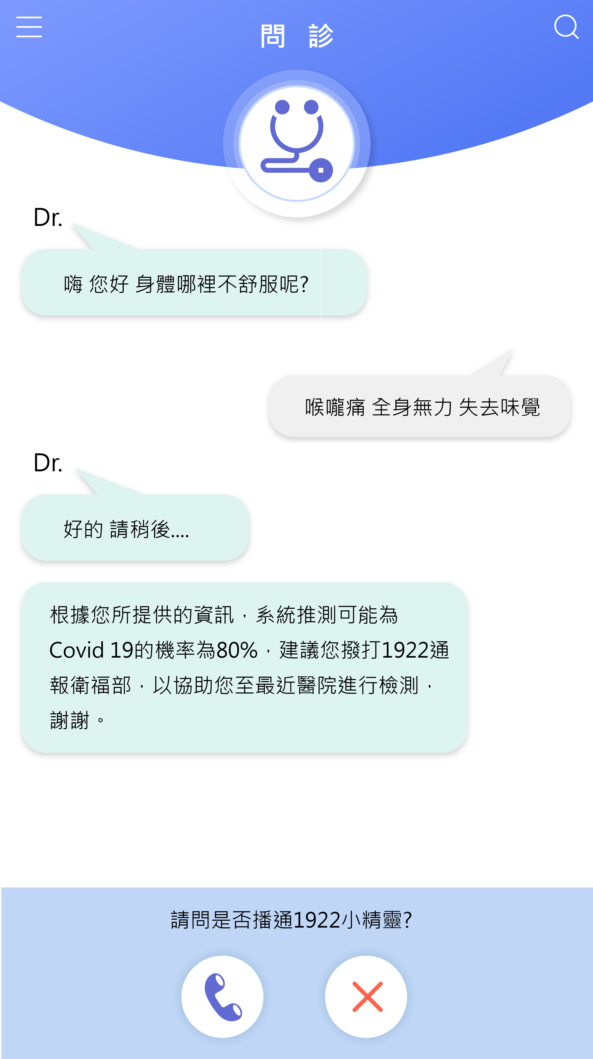
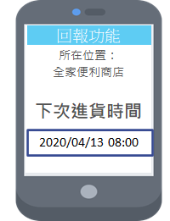

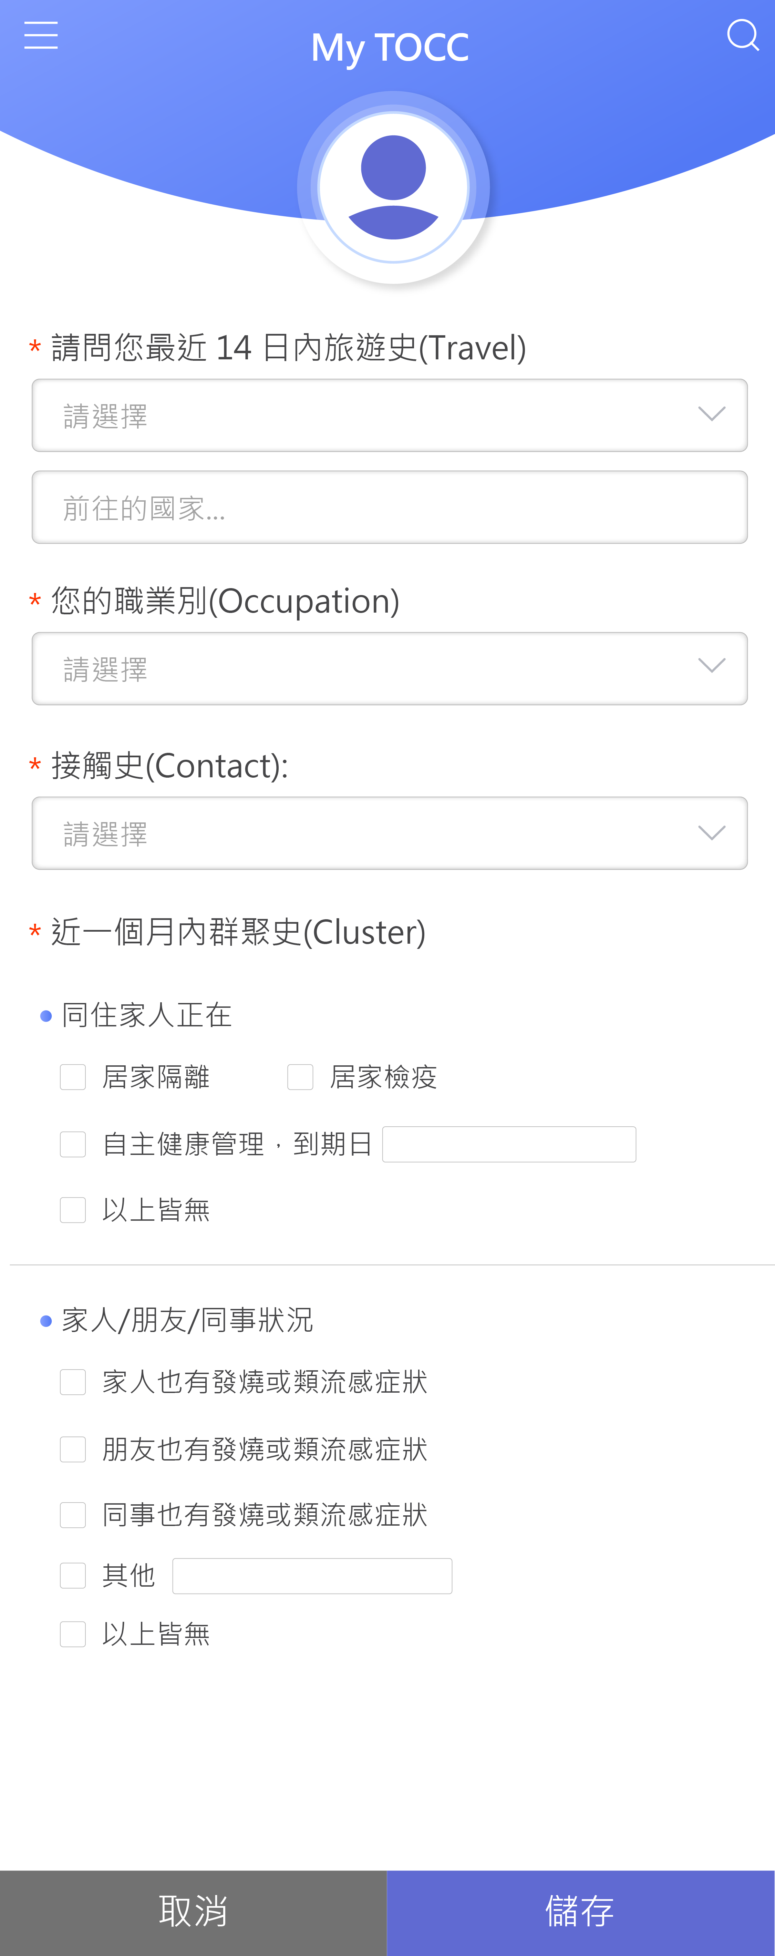
使用情境-民眾
知道最新的Covid19資訊有哪些
知道是否接觸過確診者
知道感染Covid19的機率有多高
陳小姐
民眾
回報TOCC資料
回報自己疑似確診
<編號>

Slide 9
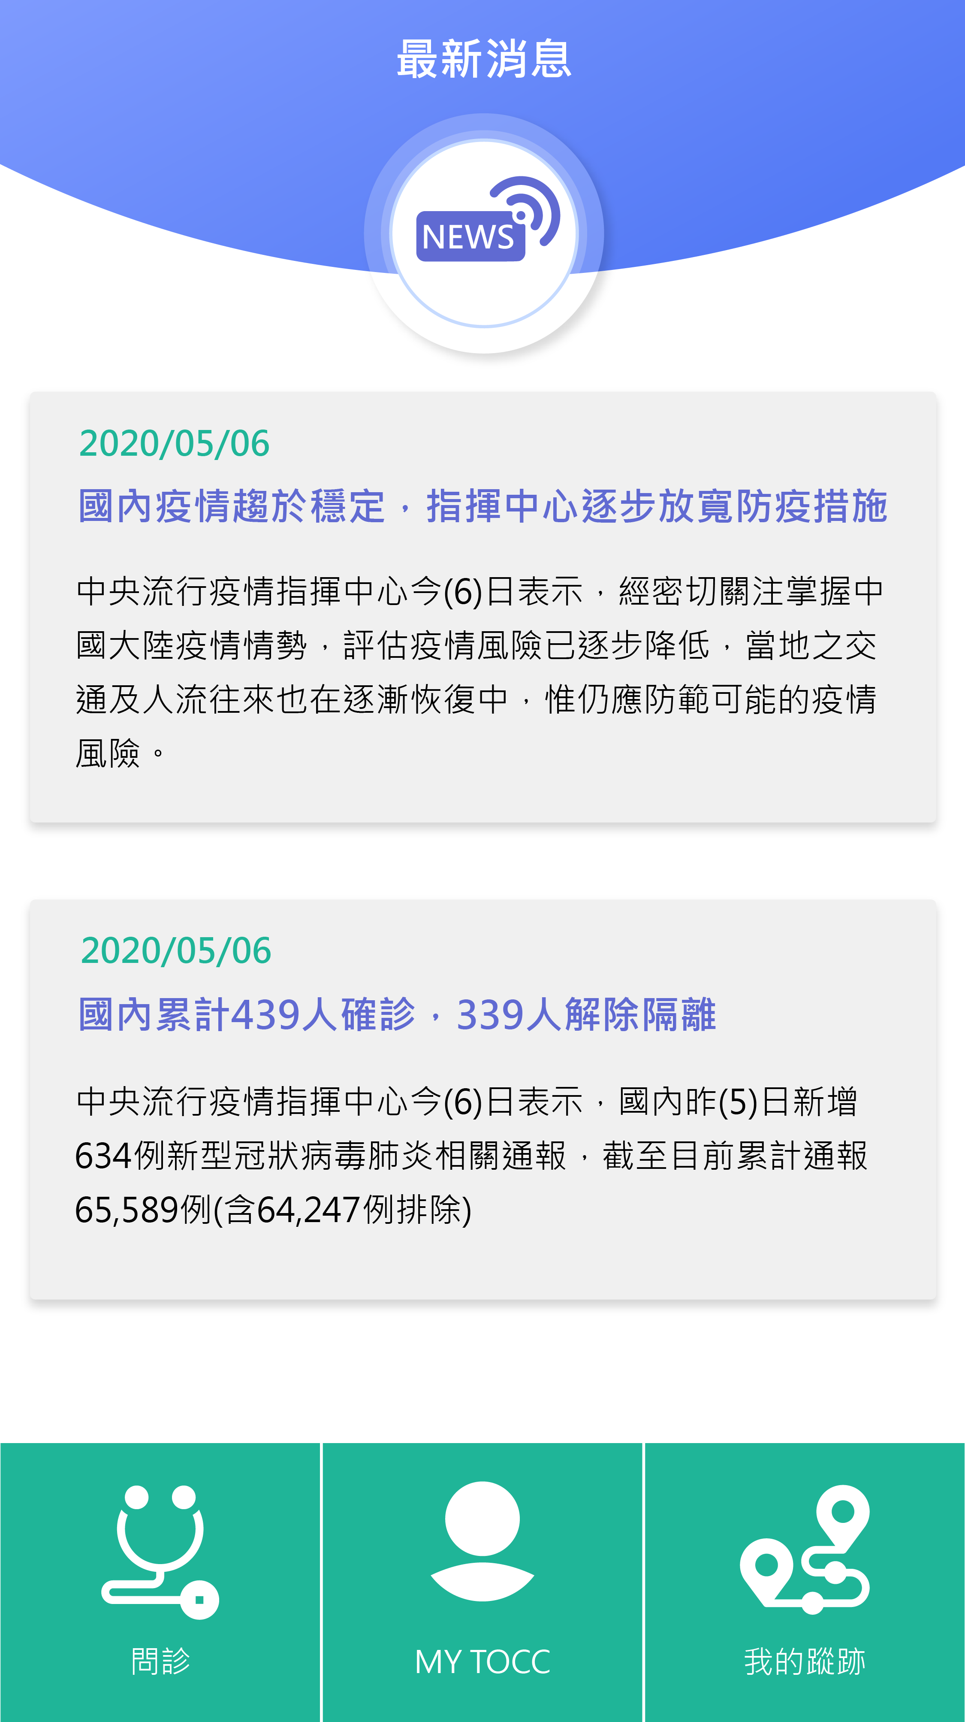
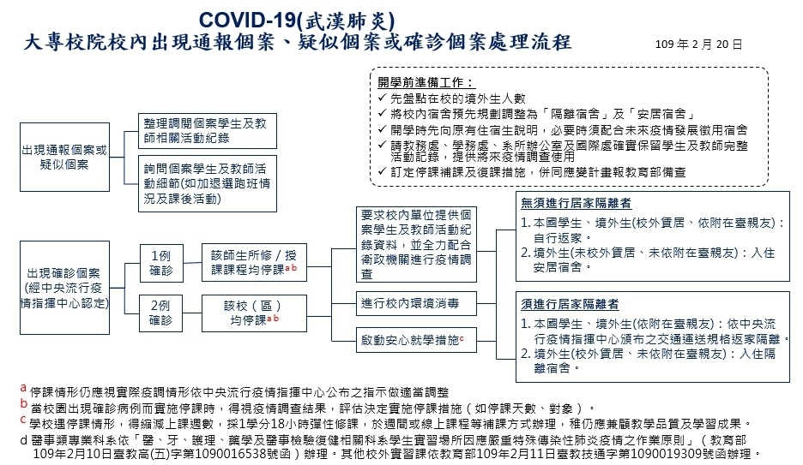

使用情境-衛福部
提供最新且正確的Covid19資訊給民眾
衛先生
衛福部職員
提供疑似確診者幫助，(如何通報，下一步該如何做)
<編號>

Slide 10
智慧諮詢APP主要功能-使用者
了解Covid 19最新消息
了解感染者過去接觸史
了解是否有機率感染Covid 19
陳小姐
民眾
可透過app通報相關單位疑似確診
了解該如何取得幫助
<編號>

Slide 11
智慧諮詢APP主要功能-衛福部職員
更新Covid 19 最新消息（症狀、確診者資訊）
疑似確診者該如何取得協助(醫院篩檢資訊)
衛先生
衛福部職員
將同意授權之民眾蹤跡與確診者蹤跡進行比對分析
<編號>

Slide 12
技術模式與架構
<編號>

Slide 13
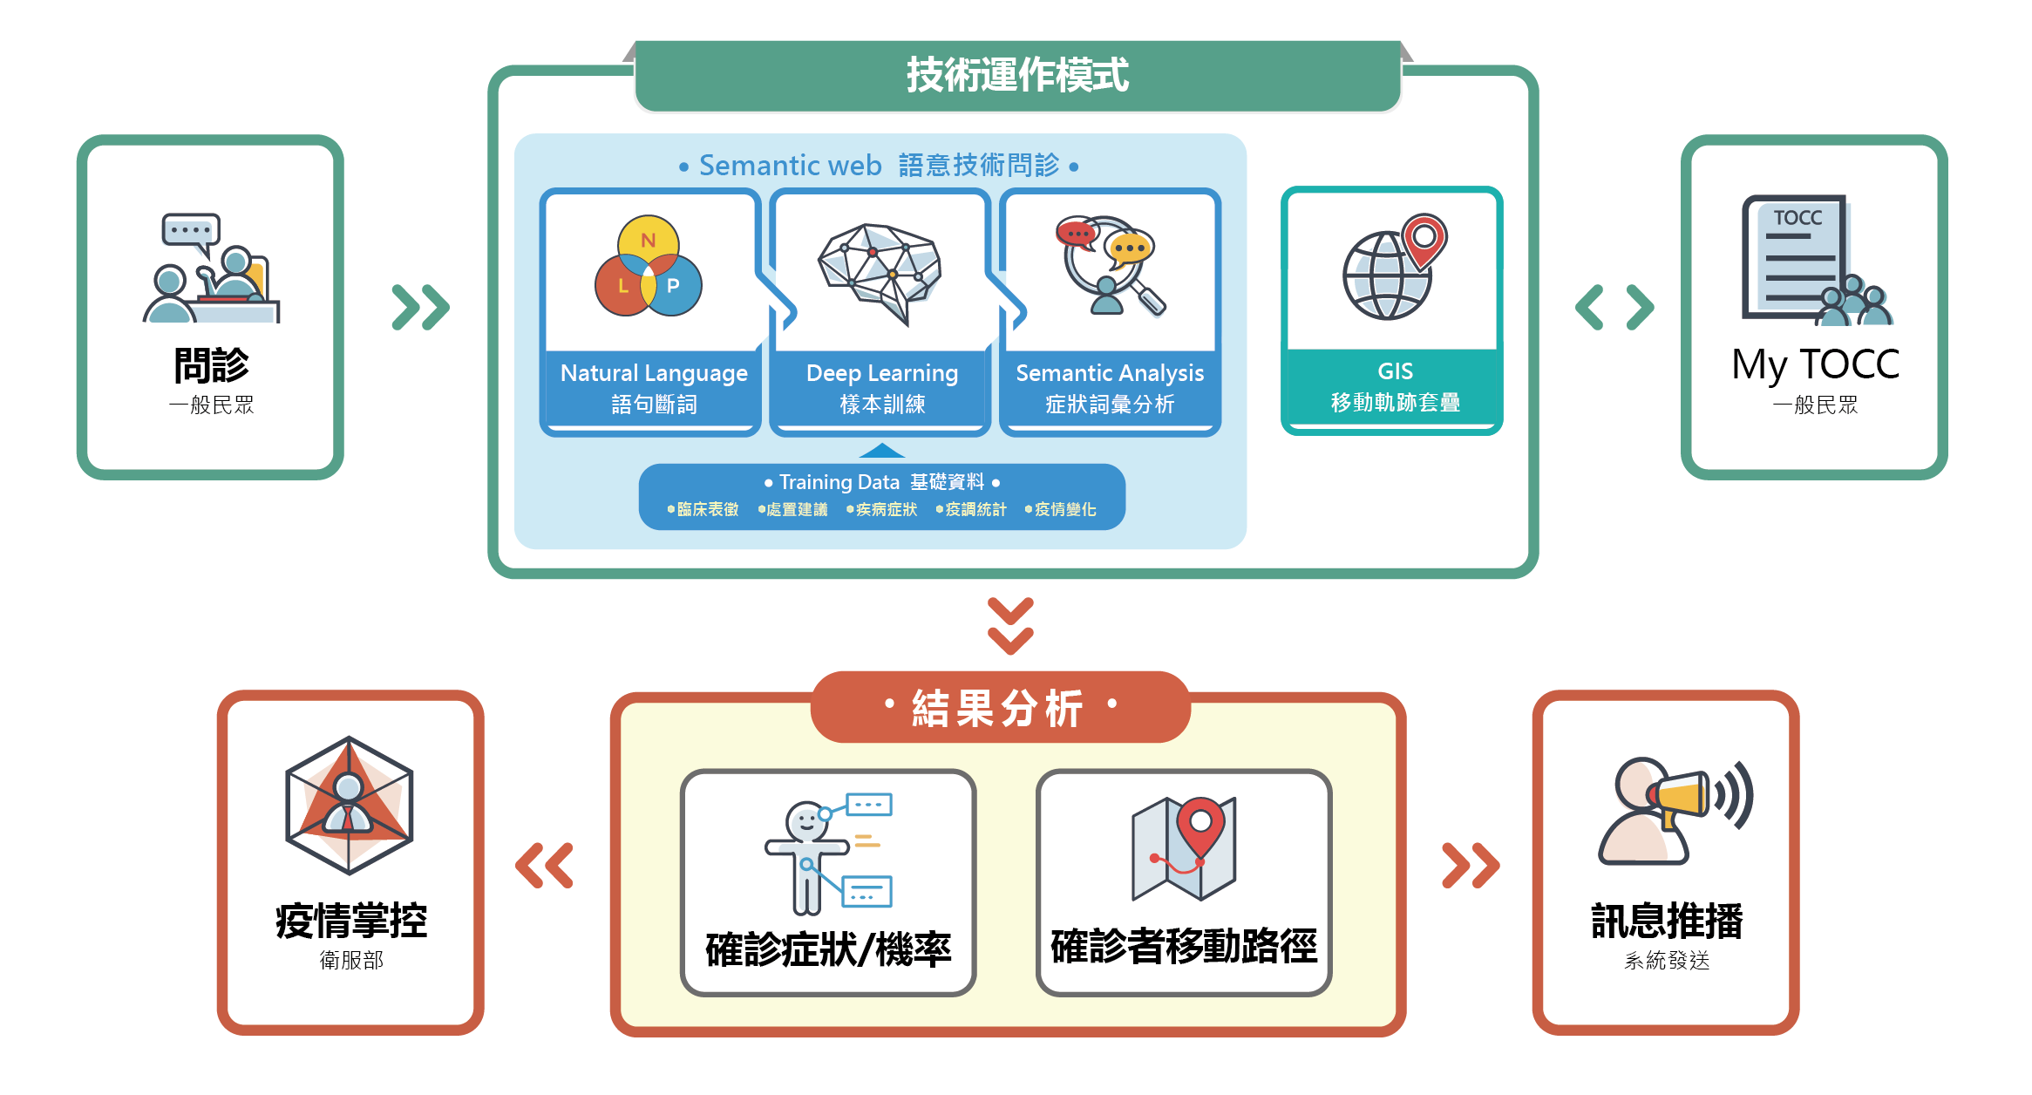
技術模式與架構
<編號>
Notes:
透過使用者跟AI對話過程中提到他有去過or接觸過的地方or人
來計算可能中飆的機率

Slide 14

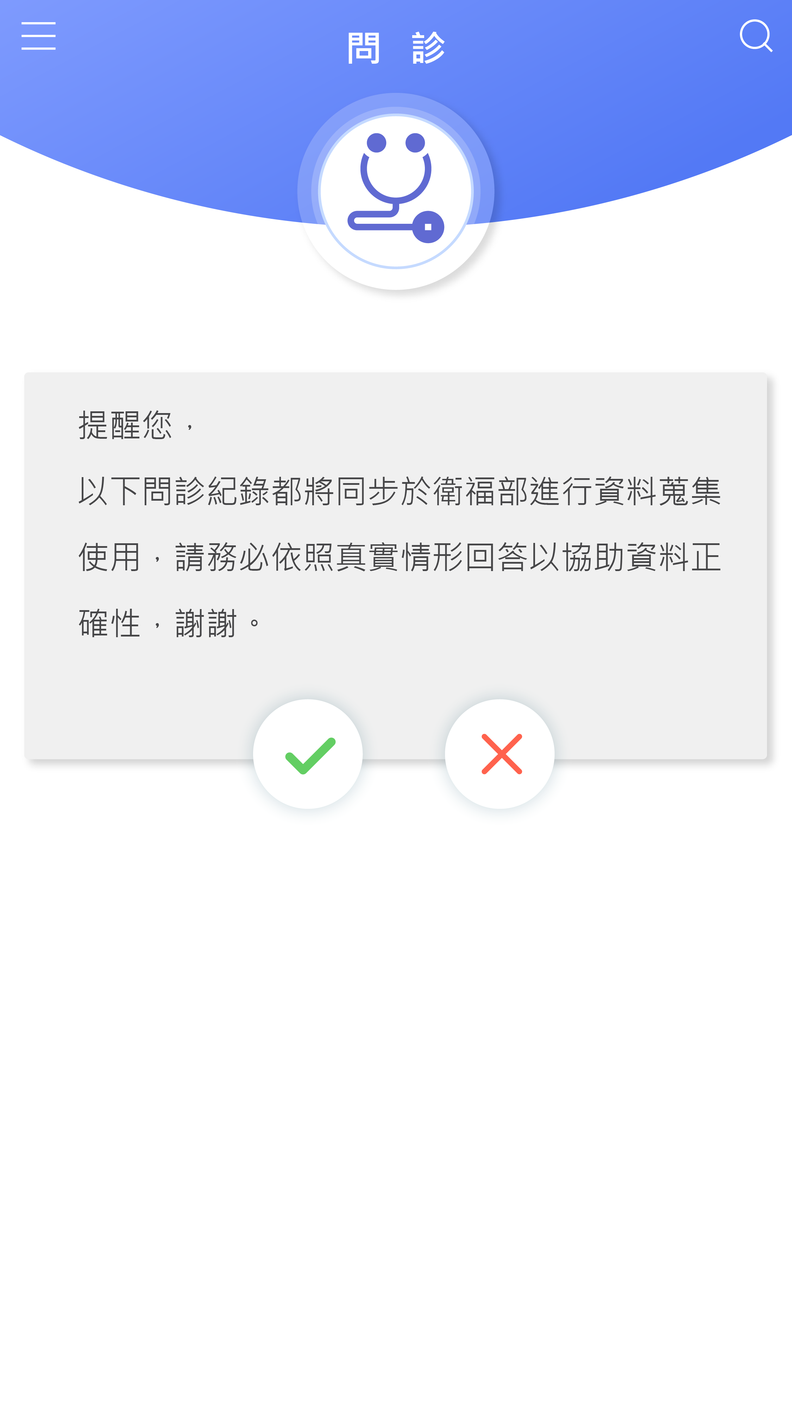
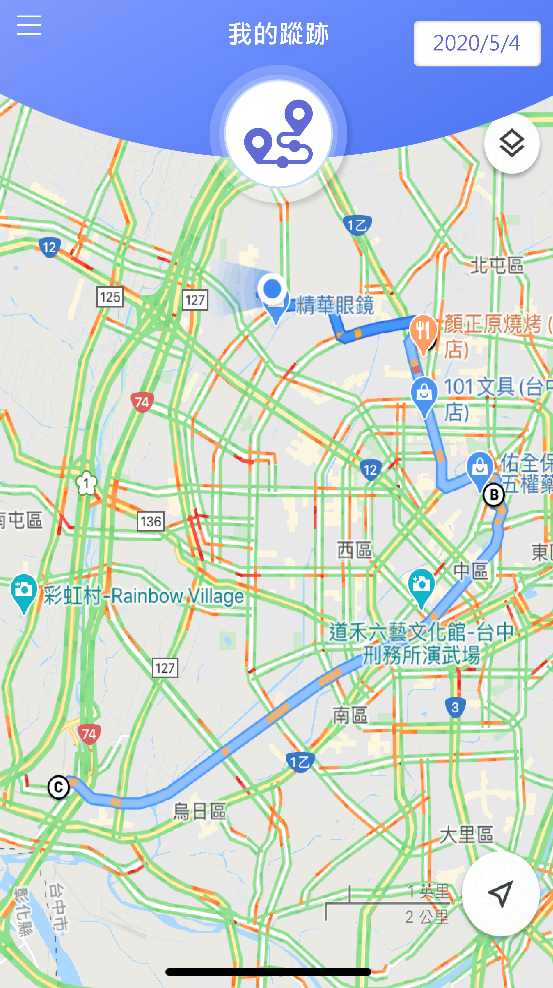
APP介面示意
主畫面
TOCC填寫
資料使用確認
雲端問診
我的蹤跡
<編號>

Slide 15
預期效益
<編號>

Slide 16
「國際防疫政策」及「社會影響貢獻」的重要性
提供民眾可居家問診，
減輕醫療資源負荷
協助居住地偏僻或是
無法即時取得醫療之地區
系統紀錄民眾同意之
歷史蹤跡，協助政府機關掌握疫情調查情形
幫助醫療資源分流及
針對民眾就醫提供協助，
減輕行政人員負擔
<編號>
Notes:
現今世界許多國家皆面臨確診數量快速增加，醫療資源難以負荷之情況下，造成許多民眾可能無法即時就醫診斷，就醫後也可能因體系癱瘓，無法得到良好的治療，線上即時診斷模式的建立，除可提供民眾預先提報TOCC及症狀，於就診醫院安排時提供專業人員參考，預先判斷症狀則可依據輕重緩急來安排就醫順序，及就診醫院安排。
此外，針對由app通報且最終確診案例，則可透過移動軌跡的提供，協助政府機關進行疫調，若其他使用者經過相關確診者經過的地方，也可透過app即時提撥，提醒相關人員進行自主健康管理。

Slide 17
預期效益
分擔醫院診所負擔
同時透過後端計算篩計數量及醫院病床, 看診人數等提供最佳就診建議
提高民眾自主檢查意願
幫助一般或輕微症狀民眾，透過智慧諮詢系統自主檢驗，並降低弱勢族群或部份特殊職別人士，不方便看診之因素，造成的防疫破口。
協助疑似感染民眾
效益
可以降低已有特定徵狀或感染風險高的民眾，看診過程造成的感染風險，及行經大眾運輸工具及市區，並可透過app取得相關人員協助
民眾路線追蹤資料整合分析
透過民眾提供之蹤跡，與確診者歷史蹤跡進行比對分析，以便追蹤可能確診風險者資料
<編號>

Slide 18
團隊成員
防疫問就隊
郝振宇 陳奕璇
施淳齡 謝紀亨
林青偉 孔祥芝
邱俊銘 蕭虢璟
孫振凱 陳威宇

